Slide 1
Alfa College – Groningen
Termín stáže 3. – 8.4.2022
Projekt č.: CZ.07.4.68/0.0/0.0/19_071/0001945
Zahraniční stáže pedagogů, Výzva 54 OAP
Účastníci: Jaroš, Bartyzal

Slide 2
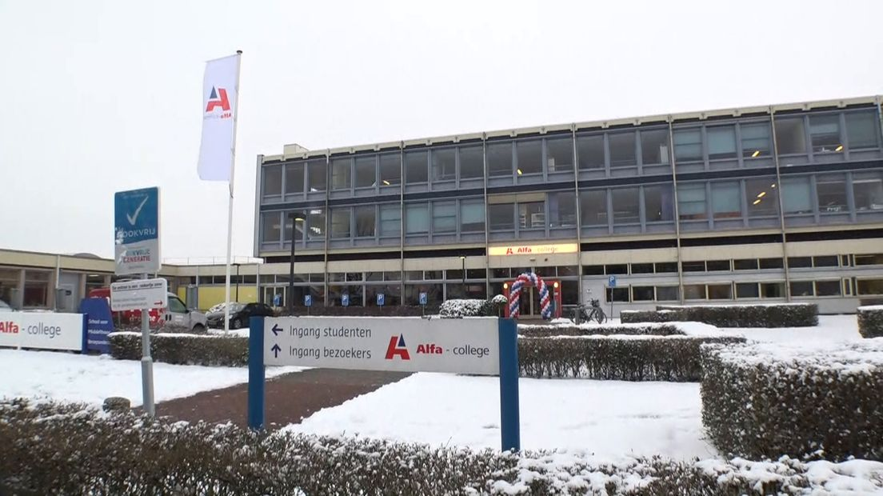
Alfa college
Střední škola
Přes 50 000 studentů po celé provincii
Groningen
Mnoho poboček s různým zaměřením
Individuální přístup k žákům s OMJ

Slide 3
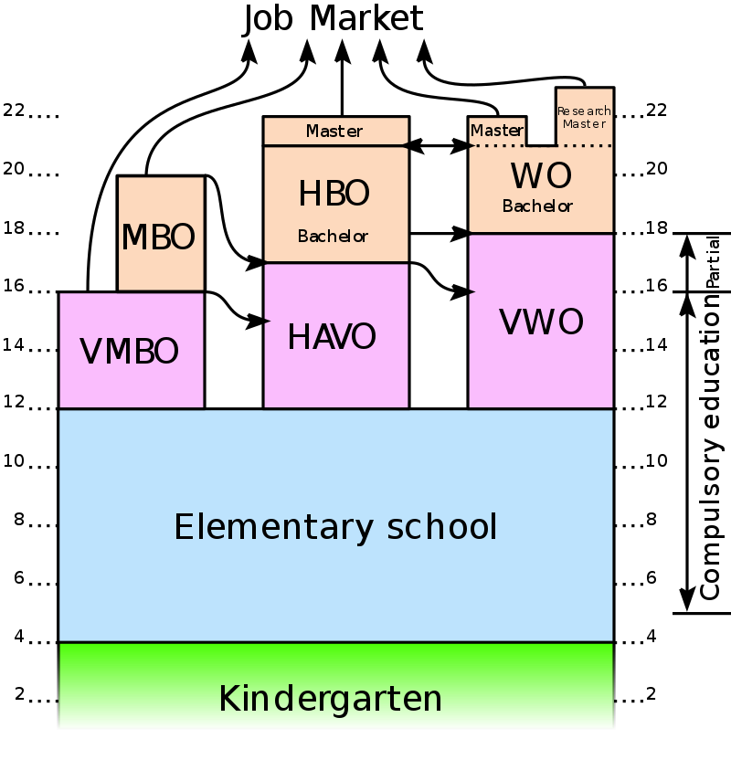
Nizozemský model školství
Složitý přechod mezi obory
Po základní škole už musí být student rozhodnut o
dalším postupu
Systém otevřený pro mezinárodní studenty, hlavně
z původních kolonií ( Jižní Amerika, Indonesie….)
Angličtina jako hlavní komunikační jazyk studentů s OMJ, pedagogové mluví plynně, to dopomáhá lepší adaptaci žáků s OMJ

Slide 4
Žáci s OMJ v nizozemském systému
1. Intenzivní kurz před nástupem do školy
2. Jazykové kurzy hrazené státem
3. Výuka skrze angličtinu jako mezinárodní jazyk
4. Skvělá jazyková vybavenost pedagogického sboru
5. Zapojení studentů s OMJ do praktické výuky (zeměpis, dějepis, obchod)
6. Mezinárodní projekty, studenti s OMJ působí jako tlumočníci
7. Široká dostupnost výukových materiálů v jazykových mutacích

Slide 5
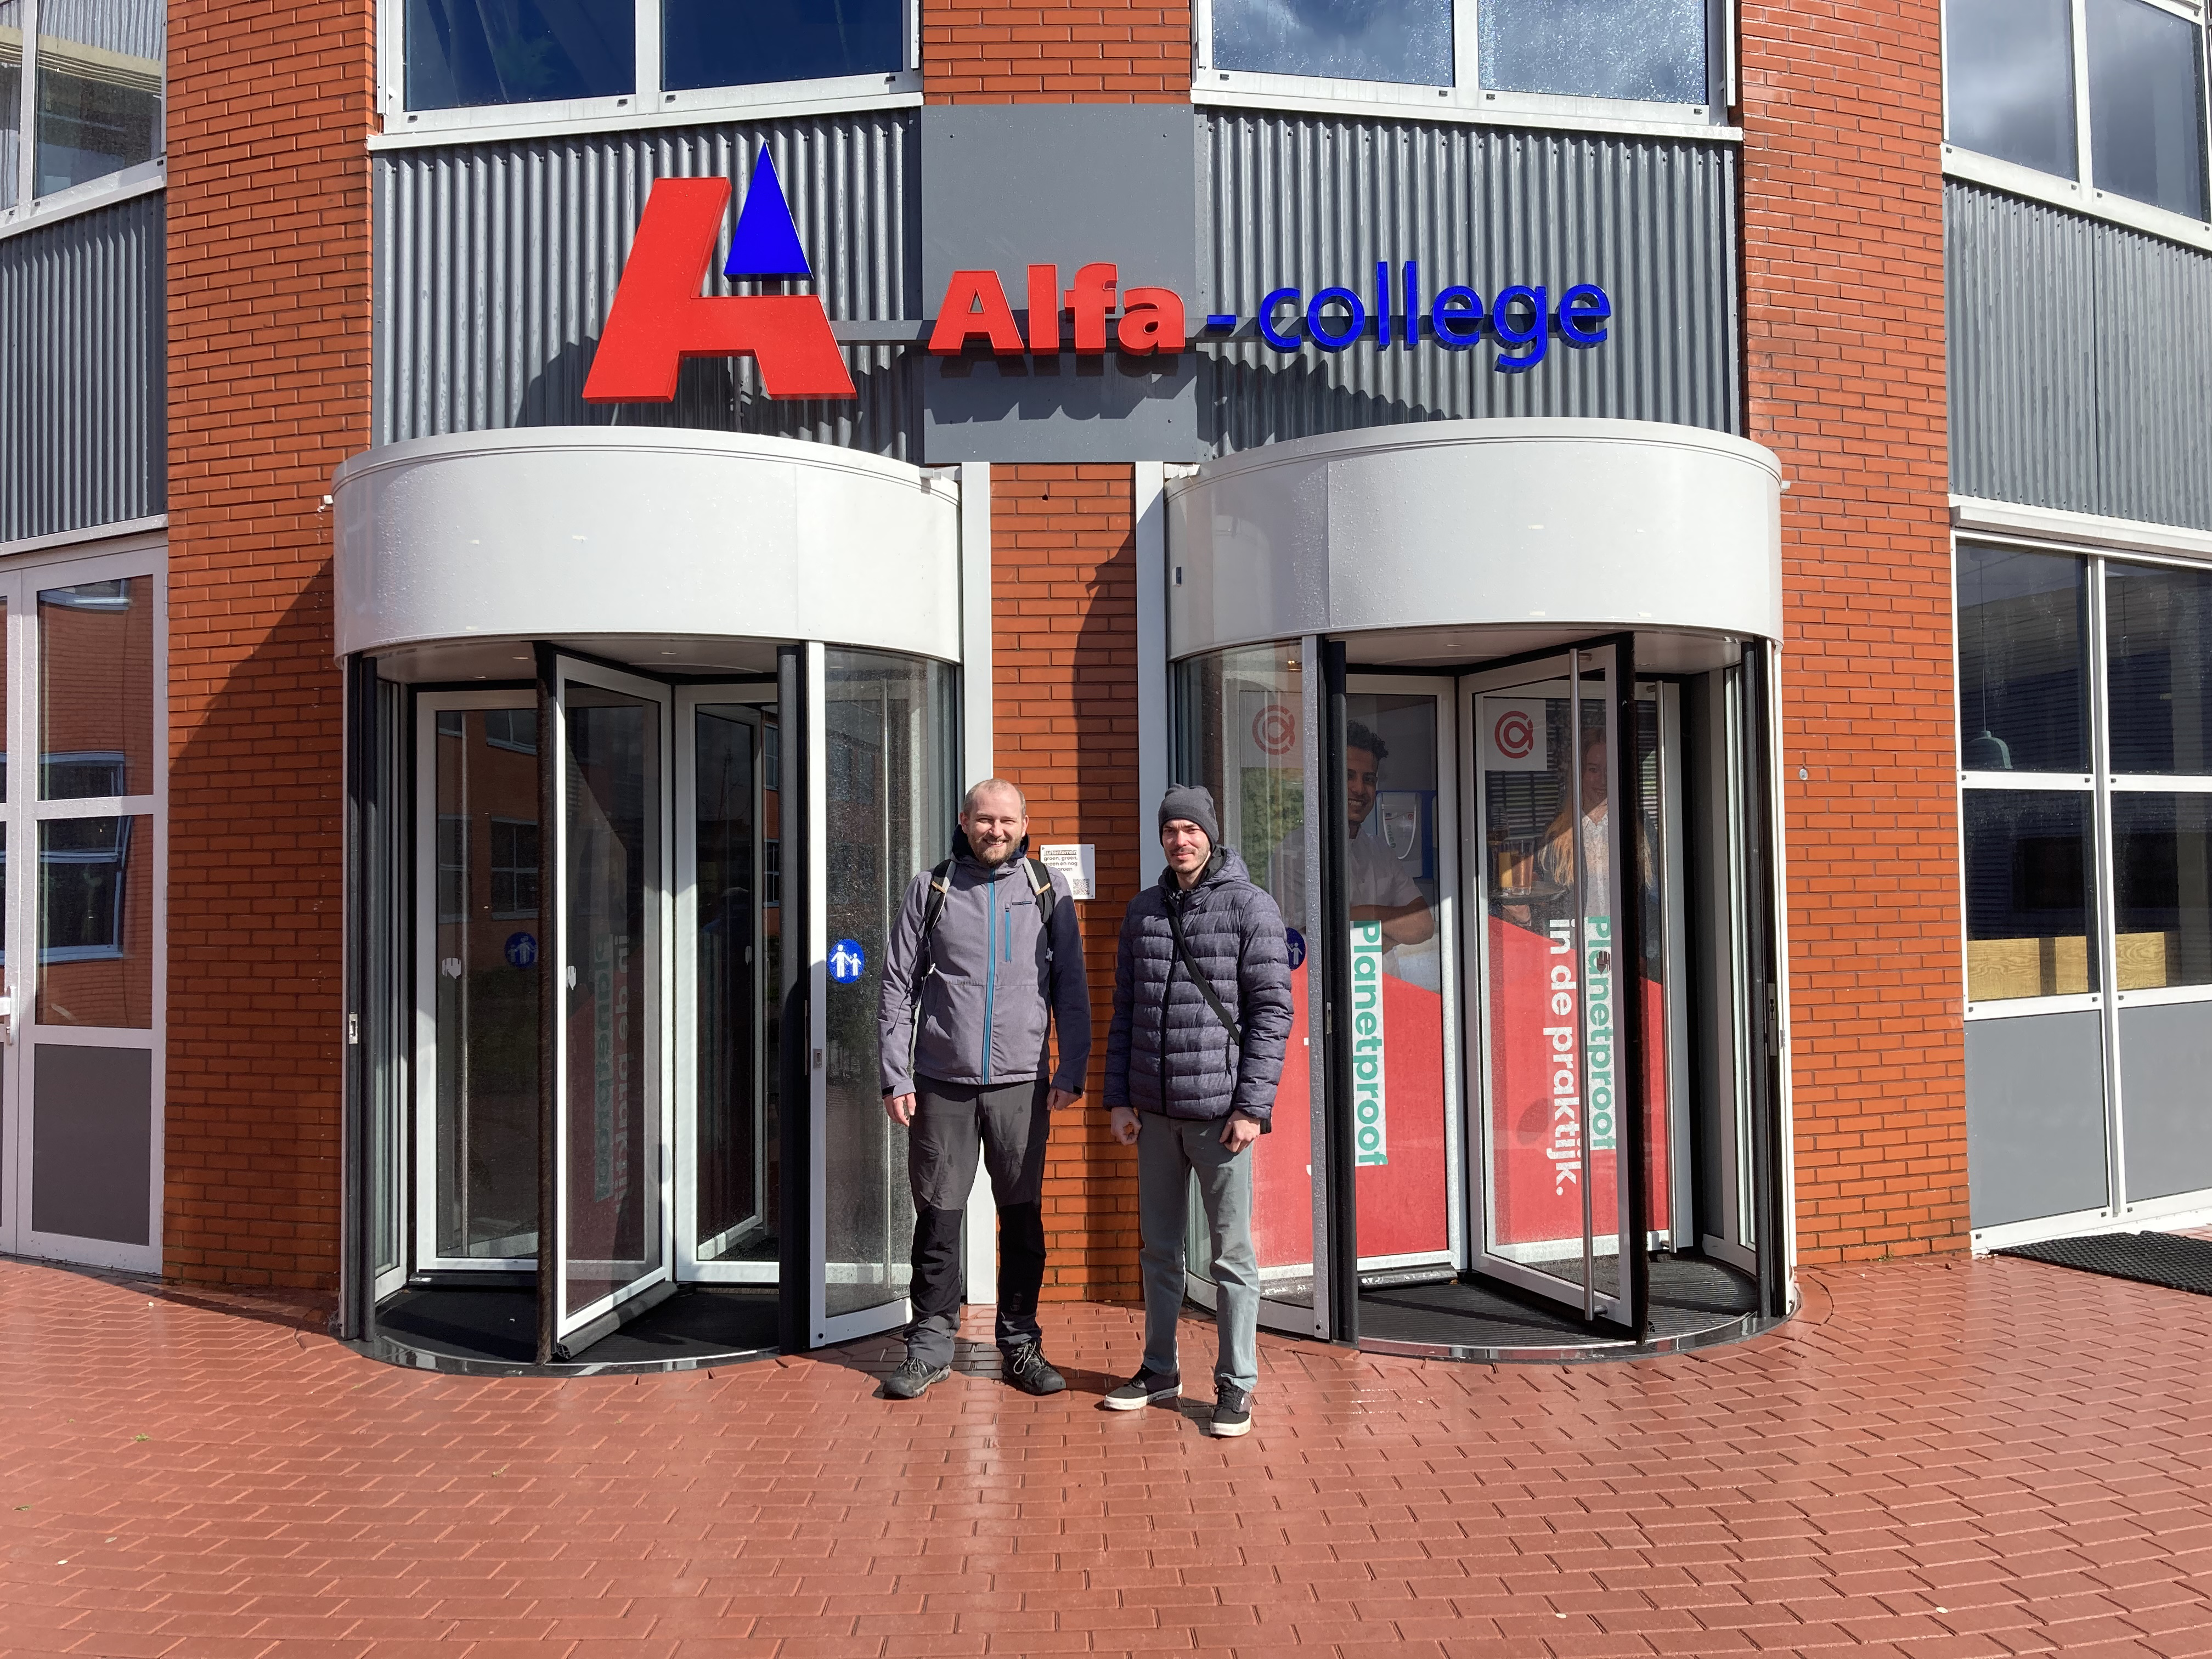
Přenos hlavních myšlenek do českého školství
ve spojitosti s žáky s OMJ
Výukové materiály online
Zapojení studentů do mezinárodních projektů
Zapojení studentů s OMJ do výuky předmětů v ČJ
Zlepšování jazykové vybavenosti pedagogů
Digitalizace
Možnost využití překladových slovníků online

Slide 6
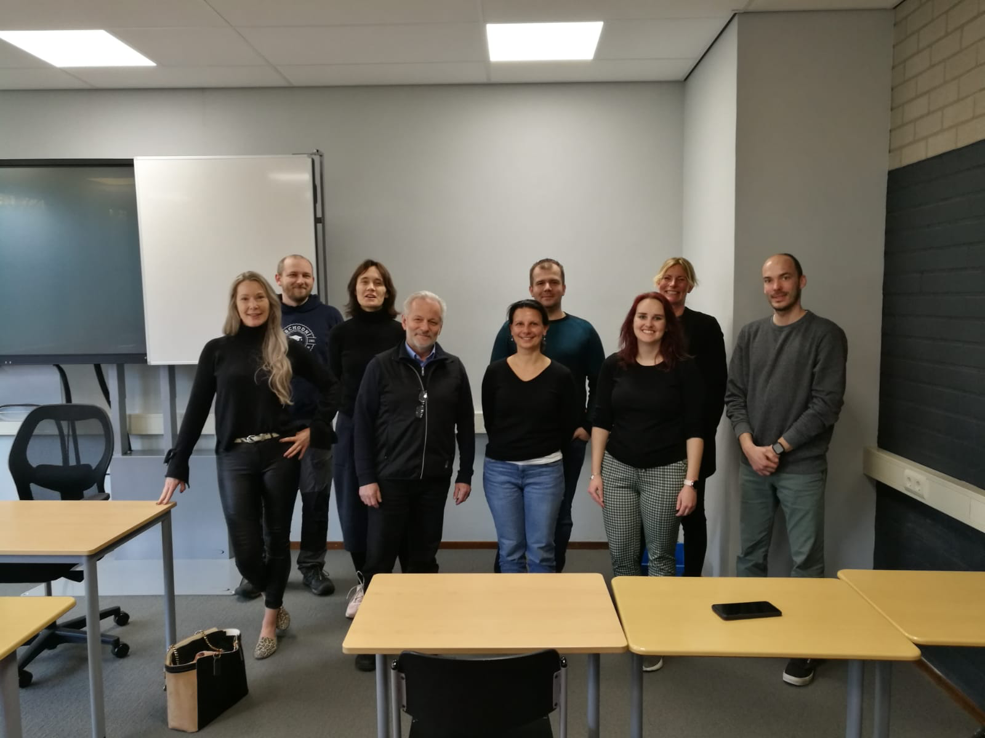
Děkujeme za pozornost

